Slide 1

KẾT NỐI TRI THỨC VỚI CUỘC SỐNG
Toán 1
GV: Đồng Thị Ái Quỳnh

Slide 2


Bài 13: Luyện tập chung
Tiết 1 ( trang 86 + 87)
Ban biên tập AES

Slide 3


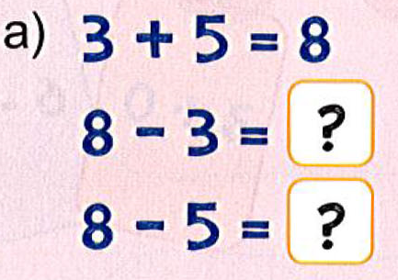
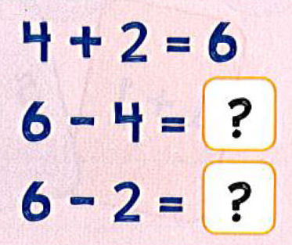
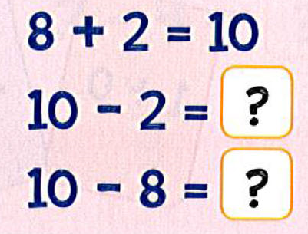
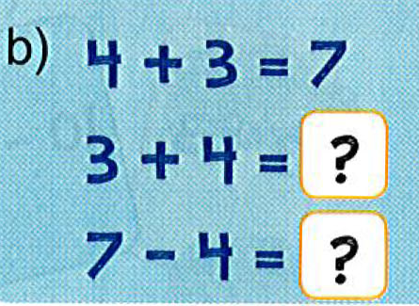
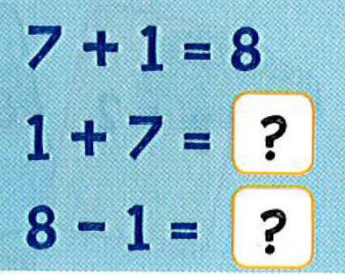
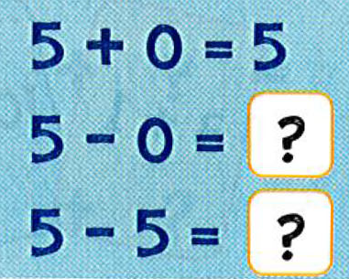
Tính chất giao hoán trong phép cộng
Mối quan hệ giữa phép cộng và phép trừ
5
2
8
3
4
2
7
8
5
3
7
0

Slide 4

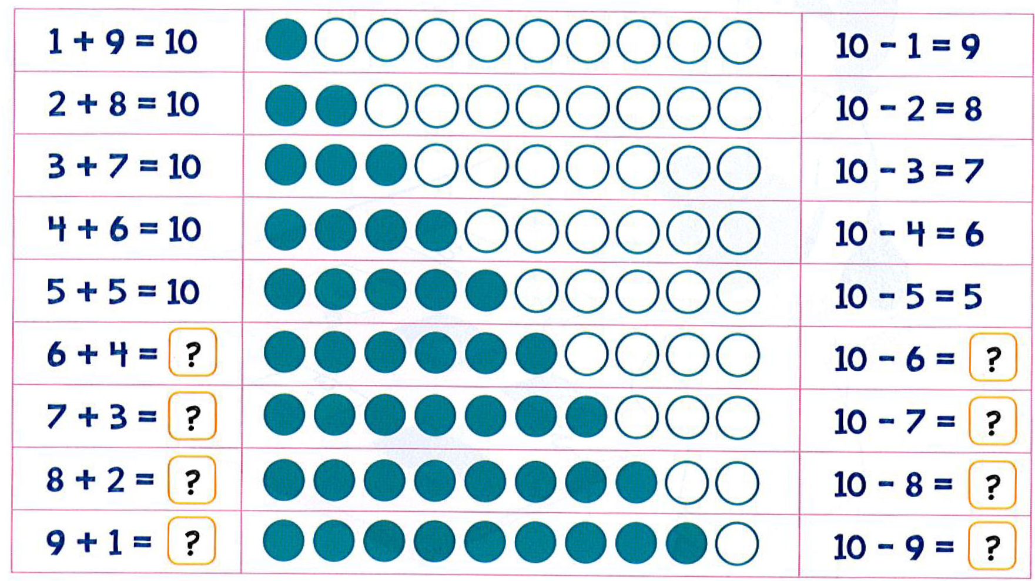
Bảng cộng
Bảng trừ
10
4
10
3
10
2
10
1

Slide 5

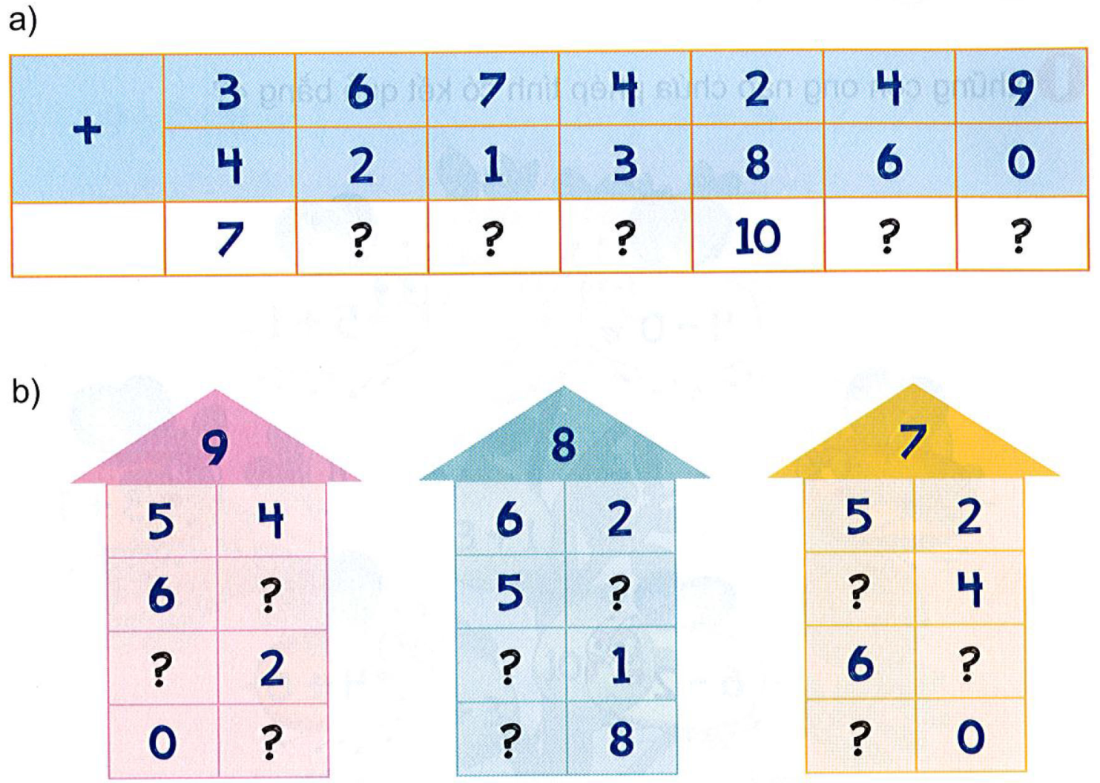

Slide 6
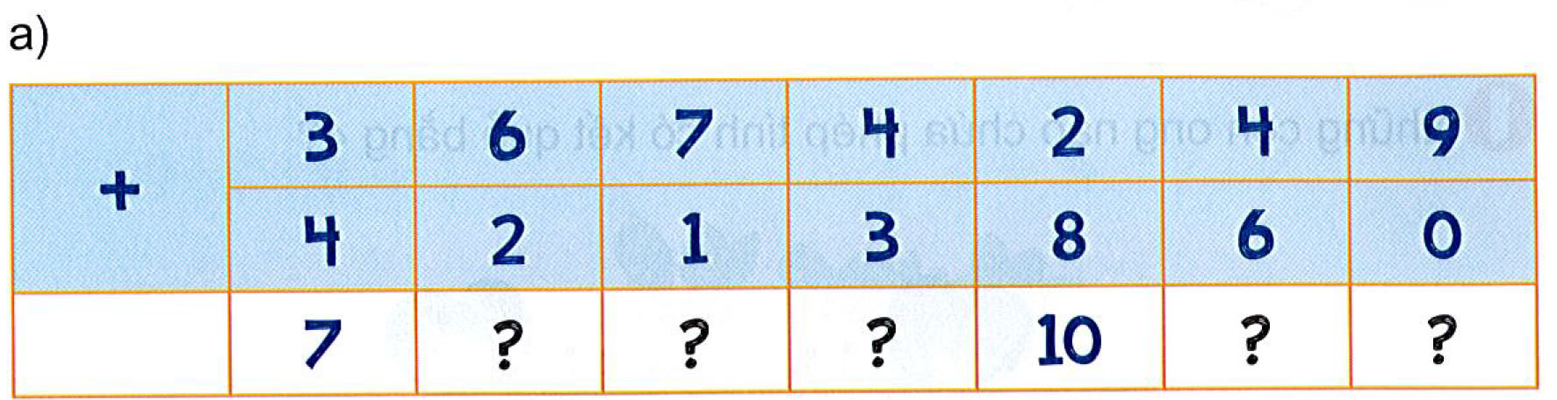
8
8
7
10
9

Slide 7

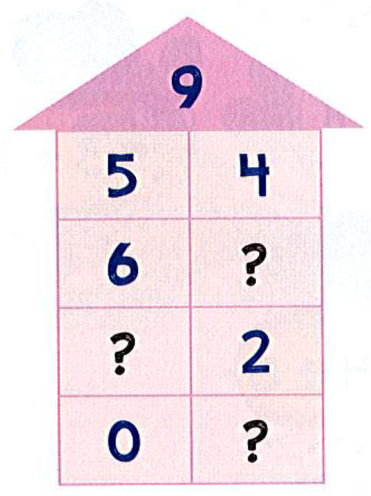
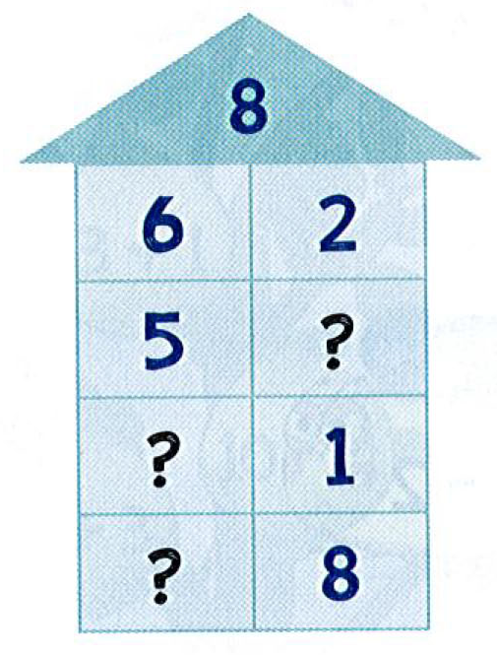
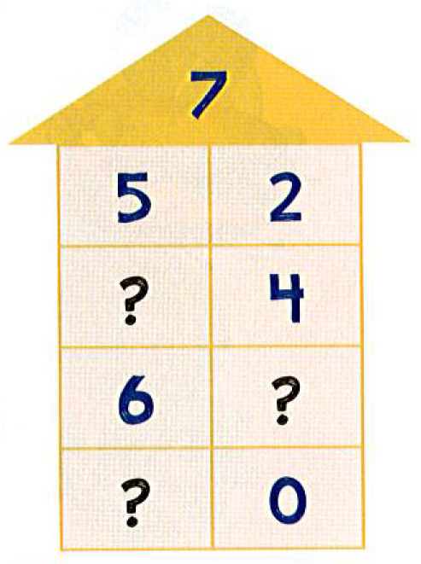
3
3
3
7
7
1
9
0
7

Slide 8

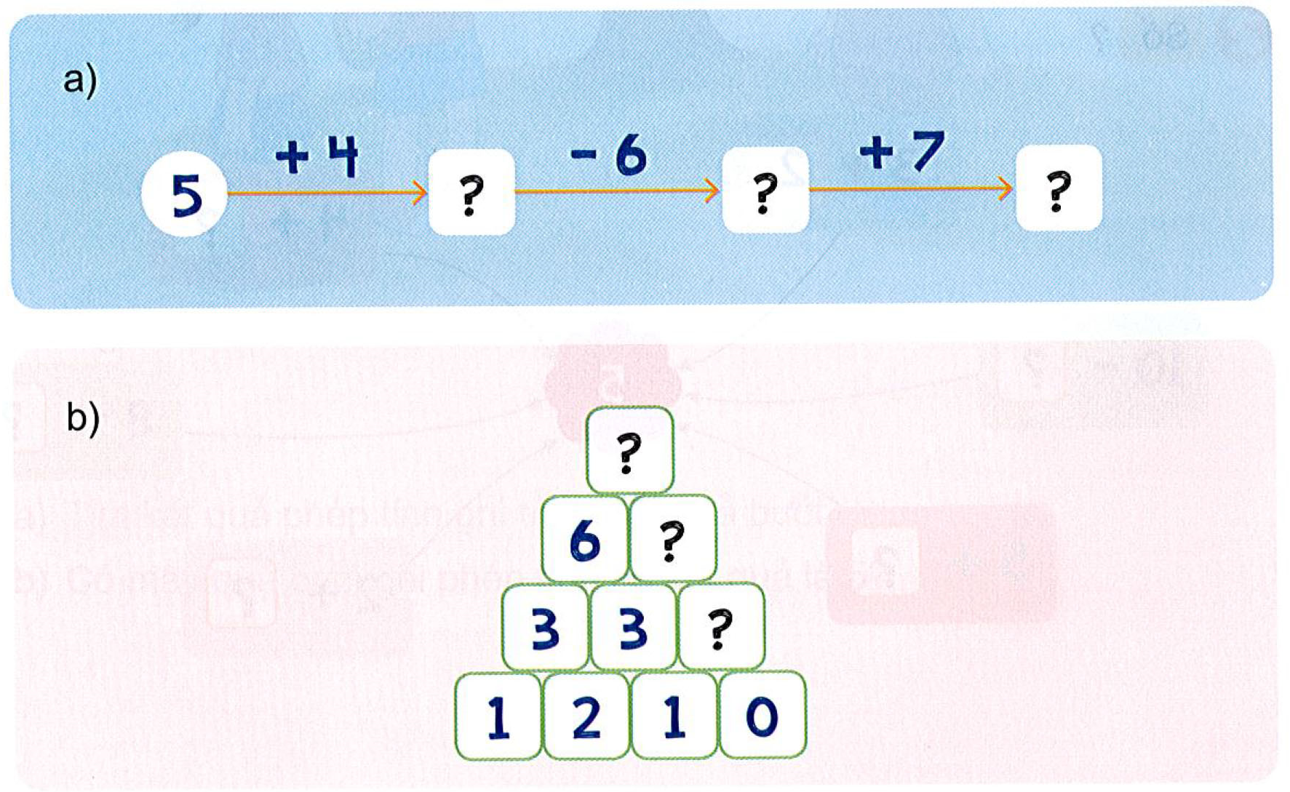
9
3
10
10
4
1

Slide 9

CỦNG CỐ
BÀI HỌC

